Slide 1
JPA Criteria API
Universidad Centroamericana “José Simeón Cañas”
Ciclo 01-2020

Slide 2
El API Criteria provee de una alternativa para la construcción de consultas dinámicas
La construcción de queries a través de Criteria nos facilita la creación de consultas dinámicas a través de objetos puramente Java
Facilita también la detección de errores en tiempo de compilación
En comparación, la creación de queries por medio de JPQL o SQL al ser String nos daremos cuenta de algún problema en tiempo de ejecución

Slide 3
La API nos ayuda a crear consultas que son de carácter dinámico
Para consultas sencillas que no implica mucha parametrización es mejor utilizar consultas SQL o JPQL
Para consultas que son dinámicas, esto es cuyas condicionales dependan del input del usuario, lo mejor es utilizar Criteria para su construcción
Por ejemplo, para una forma en la que el usuario pueda buscar por múltiples condiciones, esto es, que la forma tenga muchos input, la query que se construya por debajo debería de ser hecha utilizando la API Criteria.

Slide 4
Consultas dinámicas
El clásico ejemplo es una pagina que muestre una tabla de datos
Estos datos pueden ser filtrados mediante X cantidad de inputs en la pagina
Dicho procedimiento implica que no todos los inputs irán en la consulta (pueden ir null o vacíos)
Por tanto, esto obliga a crear una consulta con condiciones de manera dinámica

Slide 5
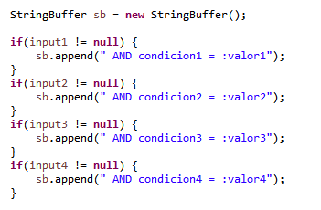
Consultas dinámicas
En este ejemplo verificamos que cada input sea distinto de nulo, si lo es entonces agregamos la condición correspondiente en nuestra consulta (String)
Sin embargo, no solamente es esto, dado que la consulta está parametrizada, posterior al crear el objeto Query correspondiente, debemos de establecer dichos parámetros, por lo que una vez mas debemos de validar cada input

Slide 6
Consultas dinámicas
La API Criteria, por tanto, al trabajar con objetos Java y no con Strings de consultas parametrizadas, facilita la creación de estas.
Y al mismo tiempo protege la aplicación de inyecciones SQL o de código malicioso que pueda vulnerar la base de datos.

Slide 7
Interfaces involucradas en la API
CriteriaBuilder: Es una interfaz que se utiliza para construir la consulta y cada parte de ella
CriteriaQuery: Representa una consulta que es obtenida mediante CriteriaBuilder, tipeada a la entidad correspondiente
Root: Representa la entidad raíz de la cual se origina la consulta. Equivale al FROM de la consulta y es sobre la cual se iniciará la navegación hacia otras entidades (Joins)
Predicate: Contiene las condiciones de la consulta (Where), es manejado como un conjunto de condiciones.

Slide 8
Estructura de las consultas
Los objetos que utilizaremos representan las partes de una consulta como se muestra a continuación:
Y el CriteriaBuilder que se utiliza para construir la consulta CriteriaQuery y cada condición de nuestra consulta.
SELECT *
FROM Clientes
WHERE s_nombres = ‘Derek’ AND s_apellidos = ‘Janes’
CriteriaQuery
Root
Predicate y Criteria Builder
El SELECT entonces es representado por el objeto CriteriaQuery, por lo que cualquier operación que se haga sobre un SELECT (como un DISTINCT), se hará a través de este objeto.
El FROM, o las tablas (o entidades) que tendrá nuestra consulta, será representada por el objeto Root, el cual es tipeado a la entidad que queremos consultar → Root<T>
El WHERE será representado por el objeto Predicate, el cual tendrá todas las condicionales de la consulta.

Slide 9
Dichos métodos los crearemos en un DAO
Los métodos que crearemos utilizando la API Criteria deberán ser hechos en un DAO
Los repositorios de Spring Data, al trabajar con interfaces, no nos permiten este tipo de funcionalidad
Cabe mencionar, que repositorios y DAO pueden perfectamente coexistir en una aplicación web, ya que son totalmente independientes entre una y la otra

Slide 10

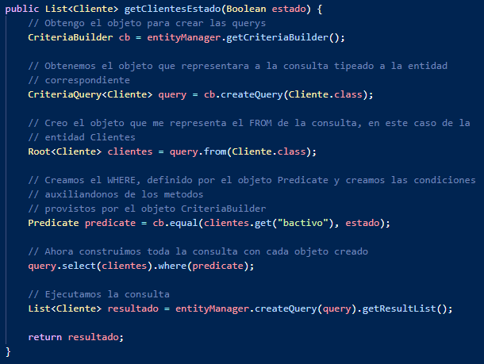
Ejemplo 1
Crear un método que, dado como parámetro el estado del cliente, devuelva una colección de clientes que cumplan ese estado.

Slide 11
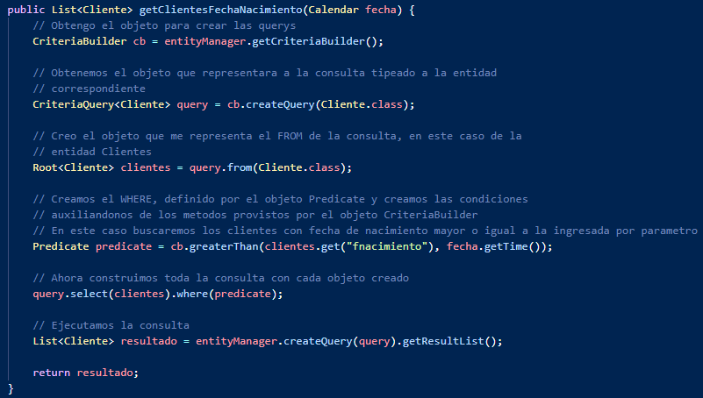
Ejemplo 2
Crear un método que, dado como parámetros una fecha, devuelva los clientes cuya fecha de nacimiento sea posterior a la fecha dada.

Slide 12
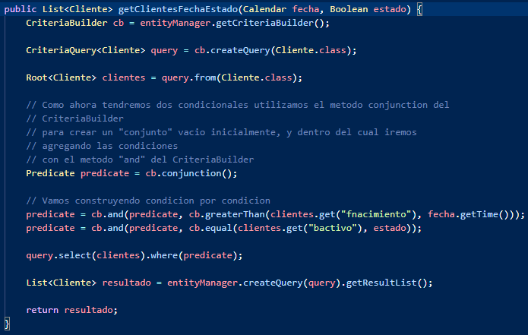
Ejemplo 3
Crear un método que dada una fecha y un estado devuelva los clientes mayores a la fecha dada y con el estado enviado

Slide 13
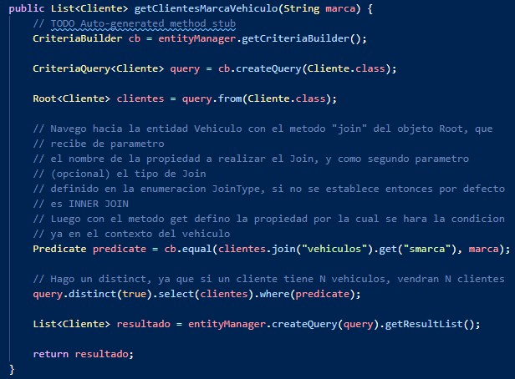
Ejemplo 4
Crear un método que, dada una marca de vehículo, devuelva los clientes que poseen vehículos de dicha marca

